Slide 1
1. Vì sao cần mạng RNN?
Dữ liệu chuỗi = dữ liệu có THỨ TỰ theo thời gian
# hàm 1 — cắt chuỗi thành cửa sổ
# (notebook 03, code thật)
def make_windows(arr, L=30):
X = np.stack([arr[i:i+L]
for i in range(len(arr)-L)])
# mỗi mẫu = 30 ngày liên tiếp
y = arr[L:, 0] - arr[L-1:-1, 0]
# nhãn = Δ giá của NGÀY KẾ
return X, y
X.shape # (N, 30, 2) — N mẫu × 30 ngày
y.shape # (N,) — biết hôm nay, đoán biến thiên mai
• Giá vàng & bạc theo ngày (1968–2021, Kaggle)
• Giá cổ phiếu Amazon AMZN + khối lượng (1997–2023, Kaggle)
• Mạng thường nhìn mỗi đầu vào riêng lẻ → KHÔNG nhớ hôm qua
Cần mạng có TRÍ NHỚ: quá khứ + hôm nay → dự đoán ngày mai
Notes:
Slide 1/11 — Dữ liệu chuỗi có thứ tự; mạng thường không nhớ → cần RNN. Hàm make_windows cắt cửa sổ 30 ngày

Slide 2
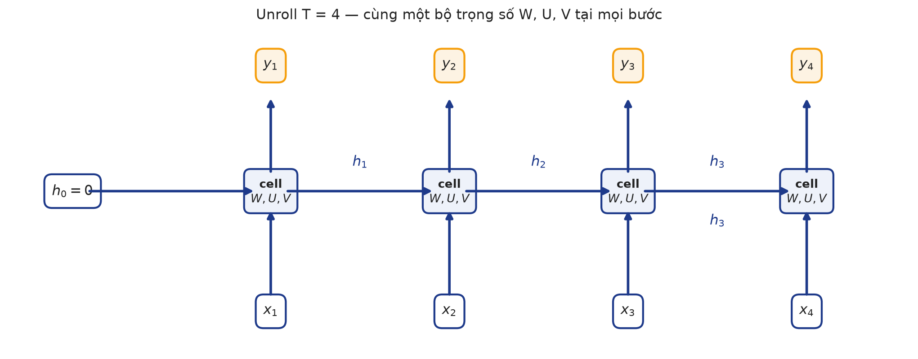
2. Ý tưởng RNN: trạng thái ẩn h_t chính là “trí nhớ”
• h_t = tóm tắt mọi thứ mạng đã thấy tới thời điểm t
• Mỗi bước: đọc đầu vào mới x_t + trí nhớ cũ h_(t−1) → trí nhớ mới h_t — cùng trọng số, lặp qua từng ngày
# hàm 2 — MỘT bước RNN (numpy thuần, nb 00)
def rnn_cell(x_t, h_prev, W, U, b_h):
a = W @ x_t + U @ h_prev + b_h
# W @ x_t : đọc tín hiệu MỚI hôm nay
# U @ h_prev: mở TRÍ NHỚ hôm qua
# b_h : thiên lệch
return np.tanh(a)
# tanh nén về (−1, 1) — giữ số ổn định
h = np.zeros(d_h) # h_0 = 0 — chưa biết gì
for t in range(T): # lặp CÙNG 1 cell
h = rnn_cell(x[t], h, W, U, b_h)
y = V @ h + b_y # đọc trí nhớ cuối → dự đoán
Notes:
Slide 2/11 — h_t là trí nhớ; lặp CÙNG trọng số qua từng thời điểm. Hàm rnn_cell = 1 bước, comment từng dòng

Slide 3
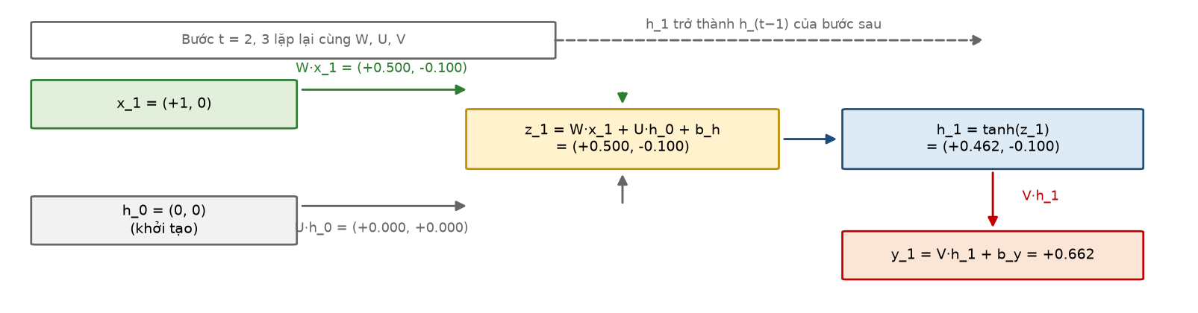
3. Các hàm toán trong RNN: tanh, σ, ⊙
tanh(z) = (e^z − e^(−z)) / (e^z + e^(−z))
# miền (−1, 1), ĐỐI XỨNG tâm 0, tanh(0) = 0
# tanh(±2) ≈ ±0.96 — sát biên (vùng BÃO HÒA)
d/dz tanh(z) = 1 − tanh²(z)
# ∈ (0, 1]; ĐỈNH = 1 tại z = 0
# → 0 khi |z| > 2 — bão hòa làm gradient tắt
σ(z) = 1 / (1 + e^(−z))
# miền (0, 1) — như VAN đóng/mở 0 → 1
# σ′ = σ·(1 − σ) ≤ 0.25 — nhỏ hơn đạo hàm tanh
a ⊙ b = [a_1·b_1, …, a_n·b_n]
# nhân TỪNG PHẦN TỬ của 2 vector (LSTM/GRU)
Hàm | Miền | Đạo hàm | Dùng ở đâu?
tanh | (−1, 1) | 1 − tanh² ≤ 1 | Tầng ẩn RNN (chuẩn)
σ | (0, 1) | σ(1−σ) ≤ 0.25 | Cổng LSTM / GRU
ReLU | [0, +∞) | 0 hoặc 1 | Hiếm — h không chặn
Vì sao RNN cổ điển chọn tanh: (1) tâm 0 → trí nhớ dương/âm cân bằng; (2) chặn về (−1,1) giữ chuẩn h_t ổn định
theo thời gian; (3) đạo hàm gọn 1 − tanh². ReLU không chặn dễ bùng nổ theo t; σ lệch dương và đạo hàm ≤ 0.25
khiến gradient biến mất nhanh gấp đôi so với tanh.
Quan hệ giữa hai hàm: tanh(z) = 2σ(2z) − 1 — chính là sigmoid kéo về tâm 0. Sigmoid ra (0,1) không âm →
gradient của W CÙNG DẤU mỗi batch → bước cập nhật ziczac, hội tụ chậm hơn.
Notes:
Slide 3/11 — Toán của các hàm: tanh (e^z), sigmoid, ⊙ — công thức, miền giá trị, đạo hàm, bão hòa; vì sao RNN chọn tanh

Slide 4
4. Đạo hàm sẽ dùng trong BPTT — 3 công cụ
CÔNG CỤ 1 — Luật dây chuyền (chain rule):
∂L/∂W = (∂L/∂y) · (∂y/∂W)
# gradient chảy QUA các phép trung gian
CÔNG CỤ 2 — Phép affine y = W·x + b:
∂L/∂x = Wᵀ · δ (δ = ∂L/∂y)
∂L/∂W = δ · xᵀ (tích NGOẠI: vector × vector
# → ma trận — mỗi trọng số
# nhận “vệt” từ đầu vào của nó)
CÔNG CỤ 3 — Nén tanh h = tanh(a):
∂L/∂a = diag(1 − tanh²(a)) · (∂L/∂h)
# nhân TỪNG toạ độ một hệ số ≤ 1
Loss MSE trung bình theo thời gian:
L = (1/T)·Σ_t (ŷ_t − y_t)² → δ_t = (2/T)(ŷ_t − y_t)
BPTT ở slide 8 = lắp 3 công cụ này theo CHIỀU THỜI GIAN
• Wᵀ xuất hiện vì gradient đi ngược chiều forward
• δ·xᵀ (ngoại) là nguồn các công thức ∂L/∂W = Σ δz_t·x_tᵀ
• diag(1−tanh²) ≤ 1 chính là nhân tử làm gradient tắt dần
• Cùng bộ quy tắc cho Keras/PyTorch — chúng chỉ tự động hoá
Notes:
Slide 4/11 — 3 công cụ đạo hàm — chain rule, affine, tanh — BPTT (slide 8) chỉ là lắp chúng theo thời gian

Slide 5
5. Công thức & 3 ma trận W, U, V
h_t = tanh( W · x_t + U · h_(t−1) + b_h ) y_t = V · h_t + b_y
Ma trận | Kích thước | Ánh xạ | Vai trò
W | d_h × d_x | input → hidden | Đọc thông tin mới x_t
U | d_h × d_h | hidden → hidden | GIỮ TRÍ NHỚ — trái tim của RNN
V | d_y × d_h | hidden → output | Đọc trí nhớ h_t thành kết quả y_t
# PyTorch (nb 01) — định nghĩa
rnn = nn.RNN(2, 64, batch_first=True)
fc = nn.Linear(64, 1)
# weight_ih_l0 = W (64×2)
# weight_hh_l0 = U (64×64)
# fc.weight = V (1×64)
out, h_n = rnn(Xb) # truyền TRỌN chuỗi
y = fc(out[:, -1]) # chỉ đọc ngày CUỐI
# Keras (nb 02)
SimpleRNN(64, input_shape=(30, 2))
# kernel = W, recurrent = U
Một bộ W, U, V duy nhất dùng CHUNG cho mọi thời điểm → số tham số không phụ thuộc độ dài chuỗi
Notes:
Slide 5/11 — Công thức trung tâm + vai trò 3 ma trận + tên gọi tương ứng trong PyTorch/Keras

Slide 6
6. Tính thử một bước (ví dụ số nhỏ: d_x=2, d_h=2, d_y=1)
Bước | Công thức | Kết quả
1. Đọc đầu vào | W · x_1 (x_1 = [1.0, 0.5]) | [-0.455, +0.080]
2. Nhớ lại quá khứ | U · h_0 (h_0 = [0, 0] — khởi tạo) | [+0.000, +0.000]
3. Cộng & nén | h_1 = tanh(W·x_1 + U·h_0 + b_h) | [-0.426, +0.080]
4. Đưa ra kết quả | y_1 = V · h_1 + b_y | [+0.158]
# sinh đúng các số trong bảng trái
np.random.seed(7)
W = np.round(np.random.uniform(
-0.8, 0.8, (2, 2)), 2)
U = np.round(np.random.uniform(
-0.8, 0.8, (2, 2)), 2)
V = np.round(np.random.uniform(
-0.8, 0.8, (1, 2)), 2)
h1 = np.tanh(W @ x1 + U @ h0) # bước 3
y1 = V @ h1 # bước 4
Bước t=2 lặp y hệt: thay x_2, lấy h_1 vừa tính làm trí nhớ cũ → h_2, y_2, …
PyTorch: W = weight_ih_l0, U = weight_hh_l0 · Keras: W = kernel, U = recurrent
Notes:
Slide 6/11 — Ví dụ số nhỏ chạy tay 1 bước — 4 dòng trong bảng = 4 phép tính, code sinh đúng số đó

Slide 7
7. Chuẩn bị dữ liệu: từng hàm trong pipeline
① Chia chronological 70/15/15
# (notebook 01 — code thật)
n = len(df)
n_tr, n_va = int(n*0.70), int(n*0.85) # ① chrono
scaler = MinMaxScaler().fit(df[:n_tr]) # ② fit TRAIN
z = scaler.transform(df) # → [0,1]
def make_windows(f, L): # ③ cửa sổ
X, y = [], []
for i in range(len(f) - L):
X.append(f[i:i+L]) # 30 ngày
y.append(f[i+L, 0] - f[i+L-1, 0])
# Δ = giá mai − giá nay
return np.asarray(X), np.asarray(y)
SIGMA = np.std(y_train_raw) # ④ σ Δ train
BOUND = 3.0 * SIGMA # biên ±3σ
y_train = np.clip(y_train_raw, -BOUND, BOUND)
train_df = df.iloc[:n_train] — cắt THEO THỜI GIAN, không xáo trộn. Xáo trộn cho mẫu tương lai lọt vào train → rò rỉ dữ liệu.
② MinMaxScaler().fit(train_df)
Chuẩn hoá z = (x − min)/(max − min) ∈ [0,1]. CHỈ fit trên tập train — nếu fit cả chuỗi, min/max của tương lai bị lộ cho model.
③ make_windows(z, L=30)
Cửa sổ trượt: X_i = 30 ngày × 2 đặc trưng (vàng+bạc), nhãn y_i = Δ vàng scaled của ngày kế tiếp.
④ Guard clip ±3σ
σ = std(Δ train); nhãn |Δ|>3σ bị kéo về biên — lợi suất có đuôi dày, vài ngày khủng hoảng Δ cực lớn sẽ chi phối loss.
Notes:
Slide 7/11 — 4 hàm tiền xử lý: load+sort → chia chrono → MinMax fit train → make_windows + guard ±3σ

Slide 8
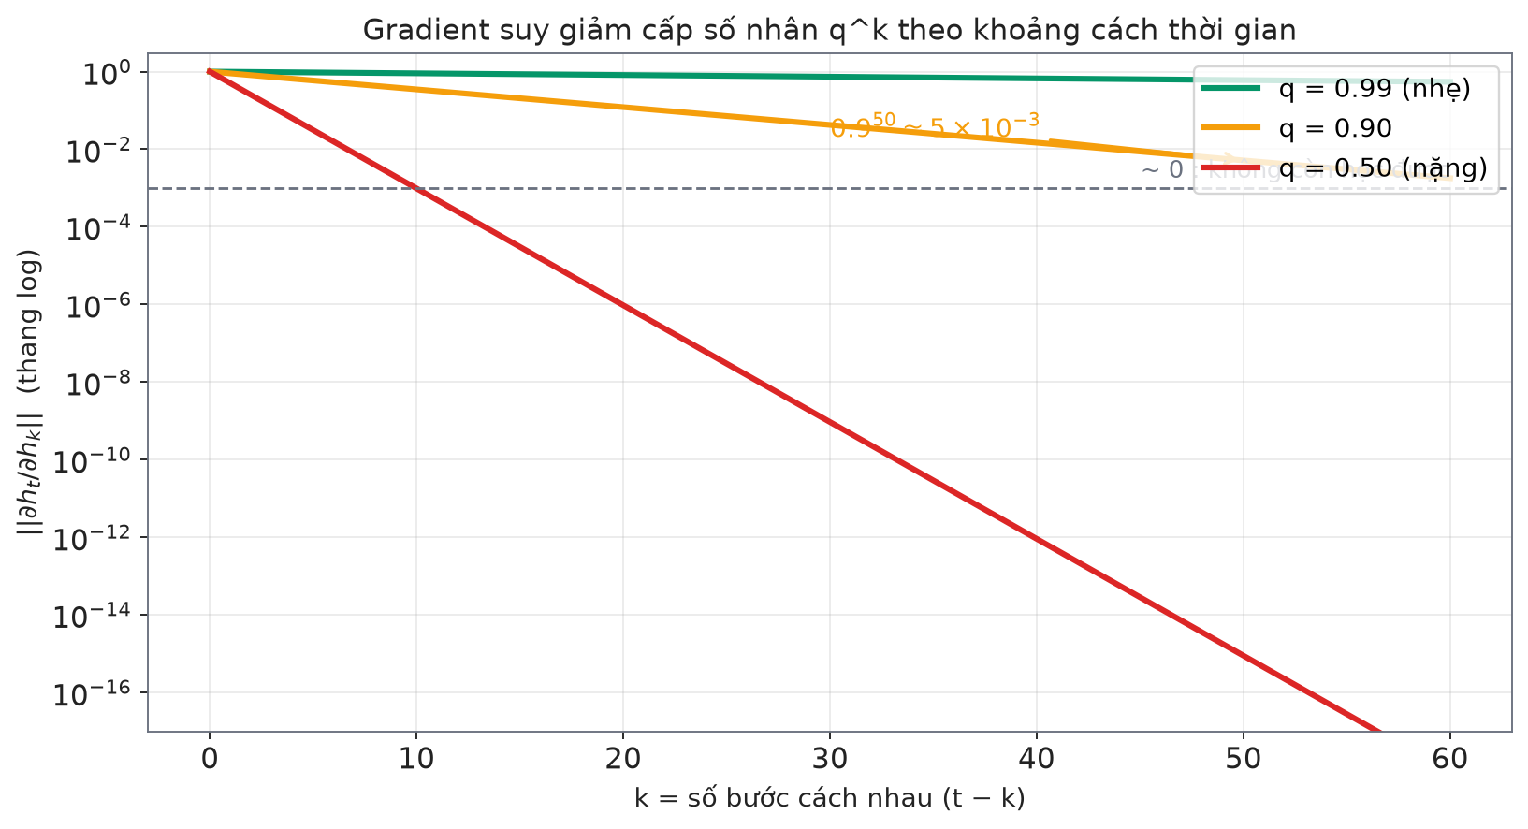
8. Huấn luyện — BPTT: gradient chảy ngược qua thời gian
L = mean(ŷ − y)² # loss cuối chuỗi
∂L/∂V = (ŷ − y) · h_T # tầng output
∂h_i/∂h_(i−1) = U^T · diag(1 − tanh²(a_i))
# nhân tử JACOBIAN lặp lại mỗi bước ngược
∂L/∂W = Σ_t Σ_(k≤t) (∂L/∂h_t) ·
[ ∏_(i=k+1)^t ∂h_i/∂h_(i−1) ] · (∂h_k/∂W)
# mỗi thời điểm k CỘNG DỒN mọi đường ngược về nó
‖∂h_t/∂h_k‖ ≤ ‖U‖^(t−k)
‖U‖ < 1 → cấp số nhân → 0 (BIẾN MẤT)
‖U‖ > 1 → cấp số nhân → ∞ (BÙNG NỔ)
Gradient suy giảm theo cấp số nhân (nb 00)
# chữa BÙNG NỔ — cắt gradient (nb 00)
g ← g · min( 1, c/‖g‖ ) # giữ hướng,
# chặn độ lớn
def clip_grad_norm(g, c=5.0):
s = min(1, c/‖g‖)
return {k: v*s for k, v in g.items()}
• diag(1 − tanh²) ≤ 1 nên chỉ U quyết định tăng/giảm gradient
Chuỗi dài → mạng khó học quá khứ XA; khắc phục: LSTM / GRU (slide 11)
Notes:
Slide 8/11 — BPTT: gradient chảy ngược thời gian, mỗi bước nhân thêm U^T·diag(1−tanh²) → ‖U‖<1 biến mất, >1 bùng nổ

Slide 9
9. Vòng lặp huấn luyện — từng dòng (code thật notebook 01)
opt = torch.optim.Adam(model.parameters(), lr=1e-3)
criterion = nn.MSELoss()
for epoch in range(30): # ≤ 30 epoch
for xb, yb in train_loader: # (1) batch 64 cửa sổ
opt.zero_grad() # (2) xoá gradient cũ
loss = criterion(
model(xb).squeeze(-1), yb) # (3) forward 30 bước → Δ̂
loss.backward() # (4) BPTT: ∂L/∂W,U,V
opt.step() # (5) Adam cập nhật
with torch.no_grad():
val = criterion(
model(X_val), y_val) # (6) loss trên tập val
if val < best_val:
best_val = val
best = deepcopy(
model.state_dict()) # lưu bản tốt nhất
else:
bad += 1 # (7) không giảm lần thứ bad
if bad >= 4: break # EarlyStopping (patience 4)
model.load_state_dict(best) # (8) phục hồi bản tốt nhất
Lệnh | Vai trò
zero_grad() | Xoá gradient vòng trước — không cộng dồn
model(xb) | Forward: rnn_cell lặp 30 bước, đọc h ngày cuối
loss.backward() | BPTT — tự động tính ∂L/∂W, ∂L/∂U, ∂L/∂V
opt.step() | Adam: θ ← θ − lr·m/√v (lr tự thích ứng từng tham số)
torch.no_grad() | Tắt đồ thị tính toán — đo val cho nhanh
state_dict() | Chụp toàn bộ trọng số W,U,V hiện tại
EarlyStopping | Val loss không giảm 4 epoch → dừng, chống quá khớp
restore best | Nạp lại bản val tốt nhất (không phải bản cuối)
Notes:
Slide 9/11 — Vòng lặp huấn luyện notebook 01 — từng lệnh đánh số ①→⑧; phải: bảng vai trò từng lệnh

Slide 10
10. Áp dụng: dự đoán giá ngày mai trên 2 tập dữ liệu thật
# MẸO THEN CHỐT: dự báo Δ, không dự báo mức giá
# mức giá thua naive 2–5× (train giá thấp, test giá cao)
d_hat = model(X_test) # Δ̂ scaled (nb 01)
d_hat = np.clip(d_hat, -BOUND, BOUND)
# chặn dự báo trong cùng biên ±3σ
z_prev = z[cuối_cửa_sổ, 0] # giá "hôm nay"
p_hat = inverse_gold(z_prev + d_hat)
# giá mai = giá nay + Δ̂ → inverse → USD
def inverse_gold(y_s, scaler): # đệm cột bạc = 0
d = np.zeros((len(y_s), 2)) # rồi inverse_transform
d[:, 0] = y_s # lấy cột vàng
return scaler.inverse_transform(d)[:, 0]
Tập dữ liệu (RMSE test) | PyTorch | Keras | Naive
Giá vàng (Gold & Silver) | 15.45 | 16.42 | 15.48
Cổ phiếu AMZN | 3.13 | 3.18 | 3.14
Naive = dự báo “ngày mai giống hôm nay”.
RNN thắng baseline này trên cả 2 tập (R² ≥ 0.99,
MAPE 0.6–1.8%) — chỉ khi dự báo Δ residual.
Dự báo thẳng MỨC GIÁ: RMSE thua naive 2–5×
vì network bị kéo về trung bình giá train.
Kỹ thuật Δ nhất quán ở cả 4 notebook.
Notes:
Slide 10/11 — Dự báo Δ residual (giá mai = giá nay + Δ̂, guard ±3σ) thắng naive trên cả 2 tập

Slide 11
11. Hạn chế của RNN & mô hình phát triển: LSTM, GRU
RNN đơn giản QUÊN quá khứ xa: gradient chỉ đi qua phép NHÂN U lặp lại → biến mất
• LSTM thêm băng chuyền trí nhớ c_t: gradient đi qua phép CỘNG và cổng quên → gần như nguyên vẹn
# LSTM — 5 cổng, σ(s)=1/(1+e^(−s)) ∈ (0,1)
f_t = σ(W_f·[h_(t−1),x_t] + b_f)
# cổng QUÊN: giữ lại bao nhiêu c_(t−1)
i_t = σ(W_i·[h_(t−1),x_t] + b_i)
# cổng GHI: nhận bao nhiêu tin mới
c̃_t = tanh(W_c·[h_(t−1),x_t] + b_c)
# nội dung mới đề xuất
c_t = f_t ⊙ c_(t−1) + i_t ⊙ c̃_t
# BĂNG CHUYỀN trí nhớ dài hạn
o_t = σ(W_o·[h_(t−1),x_t] + b_o)
# cổng XUẤT: lộ bao nhiêu ra ngoài
h_t = o_t ⊙ tanh(c_t)
# trí nhớ ngắn hạn đưa ra ngoài
# ⊙ = nhân từng phần tử (element-wise)
# GRU — bản gọn: gộp quên+ghi thành 2 cổng
z_t = σ(W_z·[h_(t−1),x_t]) # cổng CẬP NHẬT
r_t = σ(W_r·[h_(t−1),x_t]) # cổng ĐẶT LẠI
h̃_t = tanh(W_h·[r_t ⊙ h_(t−1), x_t])
h_t = (1−z_t) ⊙ h_(t−1) + z_t ⊙ h̃_t
# không có c_t riêng — ít tham số ~25%
# → nhanh hơn, hiệu quả tương đương
# chỉ cần đổi 1 DÒNG (nb 00 so sánh cả 3)
nn.RNN (2, 64) # thường — quên dài hạn
nn.LSTM(2, 64) # nhớ dài hạn (5 cổng)
nn.GRU (2, 64) # gọn, nhanh (2 cổng)
Notes:
Slide 11/11 — LSTM 5 cổng + băng chuyền c_t (gradient qua phép CỘNG); GRU bản gọn 2 cổng; đổi 1 dòng code

